Slide 1

3조 서동혁, 양도규, 박효위, 오남현

Slide 2
주제 및 목적
Subject , purpose
목차
01
개발환경(개발리소스)
Development Environment
02
03
직업분할구조도
WBS
작업일정
Delivery
04
05
요구사항분석
Requirements Analysis
유스케이스 다이어그램
Use case Diagram
06
07
DB설계
Data Base
기능 정의서
function definition
08
09
스토리보드 / UI설계
Storyboard / UI
사이트 소개(시연)
Site Introduction(Demonstration)
10

Slide 3
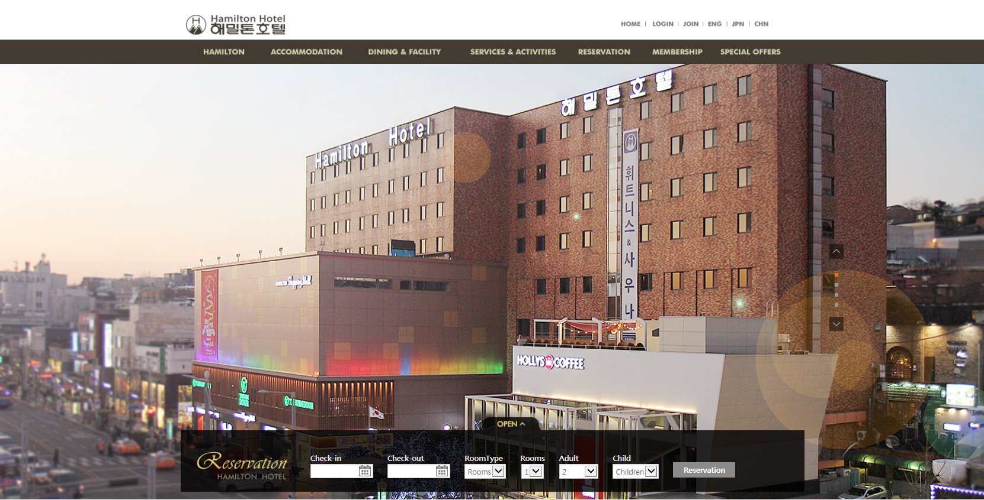
1. 주제 및 목적
각 객실 정보와 패키지 확인
예약 가능 객실 표시
객실, 기간 선택 후 예약
참조사이트 : 해밀톤 호텔사이트
해밀톤 호텔 사이트에 디자인 참조를 하였다.

Slide 4
2. 개발환경
OS | Windows 7 Ultimate K
WAS | Apache Tomcat 9.0
DBMS | Oracle XE 11 2g
Language | Java Platform8, JSP & Servlet
WEB | MVC model2 MVC 로 개발 후 Spring FrameWork MVC로 전환
Open Source | HTML5, CSS/CSS3, JavaScript, cos 05Nov2002, ojdbc6 12.1.0.2, jstl 1.2, c3p0 0.9.5
Tool | JavaScript jquery-1.12.3, jquery-ui-1.11.4,
Model | Eclipse Java EE IDE

Slide 5
3. 작업 분할 구조도(이용자)
호텔 사이트
로그인 / 로그아웃
이용자
관리자
회원
마이 페이지
객실
Q&A
예약
회원 가입
정보 수정
예약 확인
객실 정보
확인
Q&A 등록수정, 삭제
객실과
패키지
예약
객실, 기간 선택 후
예약

Slide 6
3. 작업 분할 구조도(관리자)
호텔 사이트
로그인 / 로그아웃
이용자
관리자
회원관리
객실
Q&A
예약
회원
리스트
회원
정보 수정
객실
리스트
객실
정보 수정
Q&A 답변
예약
리스트
예약
정보 수정

Slide 7
4. 작업 일정

Slide 8
5. 요구 사항 분석
관리자
이용자
공통
1. 객실 정보 수정
2. Q&A 답변
3. 예약 관리
4. 회원 정보 수정
1. 회원가입, 로그인
2. 객실 확인 및 예약
3. 이용자 정보 수정
4. 예약 내역 확인
5. Q&A 등록, 수정, 삭제
1. 호텔 위치 확인(지도)
2. 각 객실 정보
3. 호텔 제공 서비스

Slide 9
6. 유스케이스 다이어그램
예약
Member
정보수정
예약
관리
마이
페이지
Q&A
답변
Admin
호텔
서비스
확인
호텔
위치
확인
객실
정보
확인
로그인
객실
정보
수정
Q&A
등록
수정
삭제
회원
정보
수정
No Member
객실
정보
확인

Slide 10
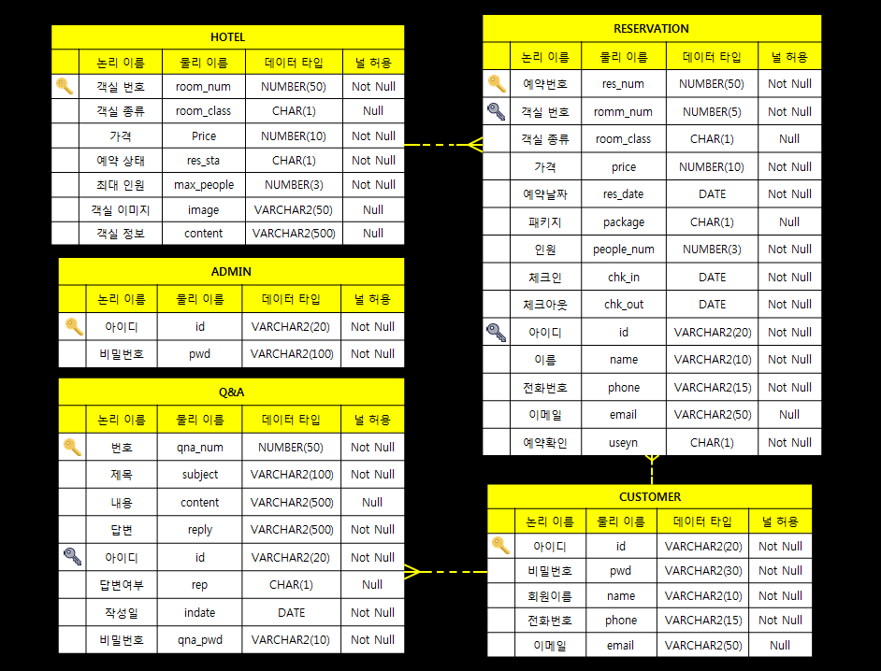
7. DB설계

Slide 11
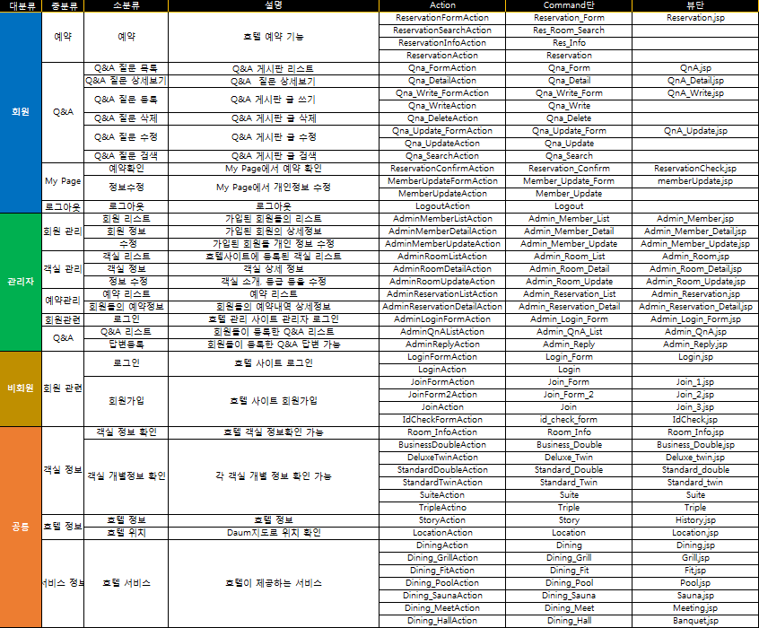
8. 기능 정의서

Slide 12
9. 스토리보드 / UI 설계
회원 관리
이용자 : 로그인 , 로그아웃 , 회원가입 , 정보수정
관리자 : 회원목록,회원정보수정
객실 관리
이용자 : 객실 정보확인 , 호텔위치 확인, 호텔서비스 확인 ,
날짜 별 이용가능 객실 확인
관리자 : 객실 정보 수정 , 객실목록 확인
예약 관리
이용자 : 이용 가능한 객실 , 패키지 예약가능
관리자 : 예약 목록 확인가능
Q&A 관리
이용자 : Q&A질문, 수정, 삭제
관리자 : Q&A답변 가능

Slide 13
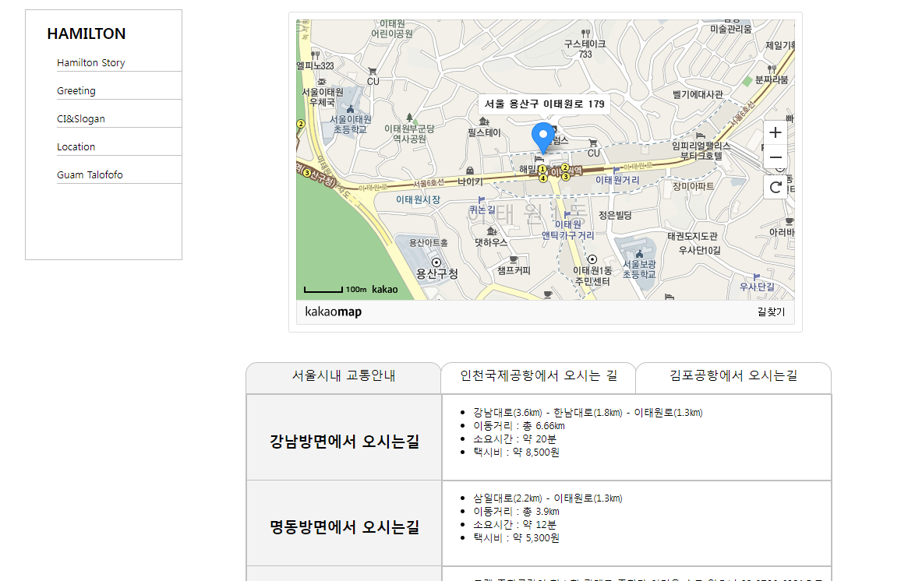
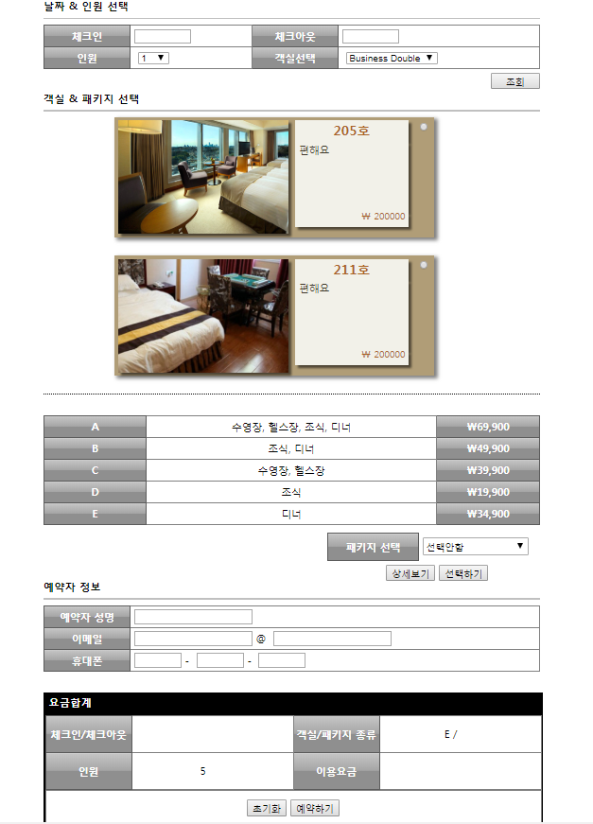
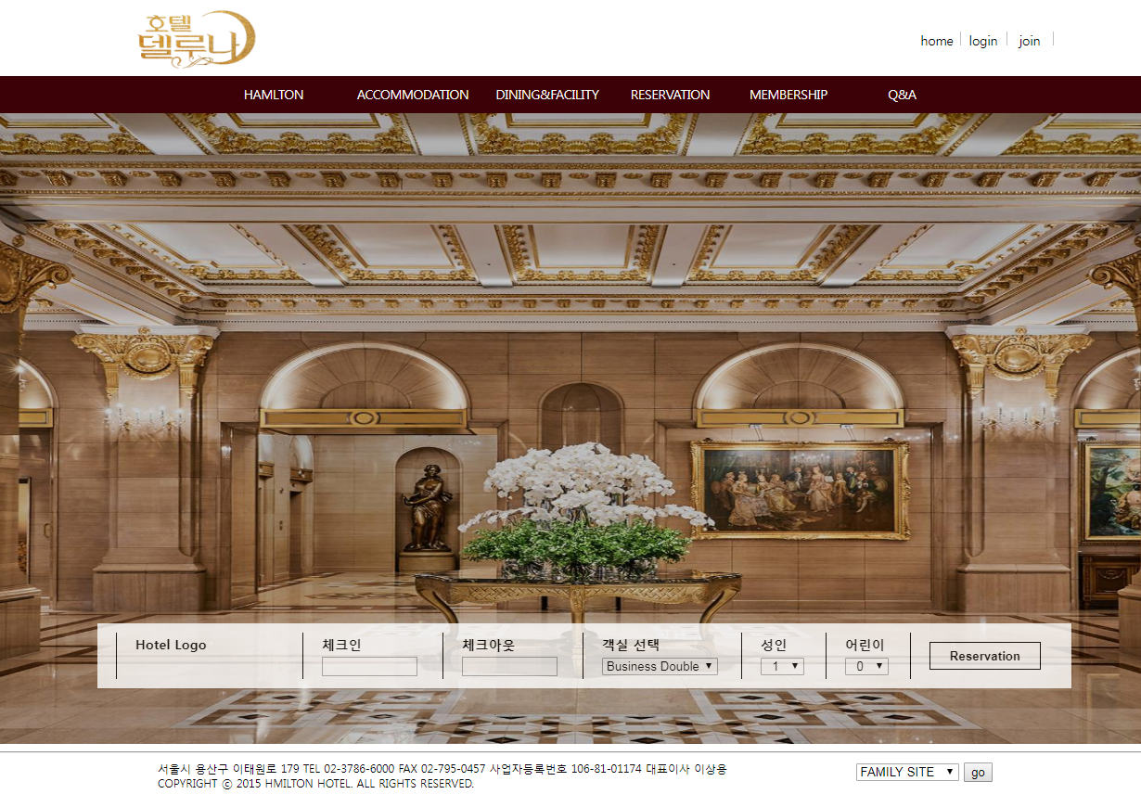
10. 사이트 소개 / 시연
예약
페이지
메인
페이지
위치 정보 페이지

Slide 14
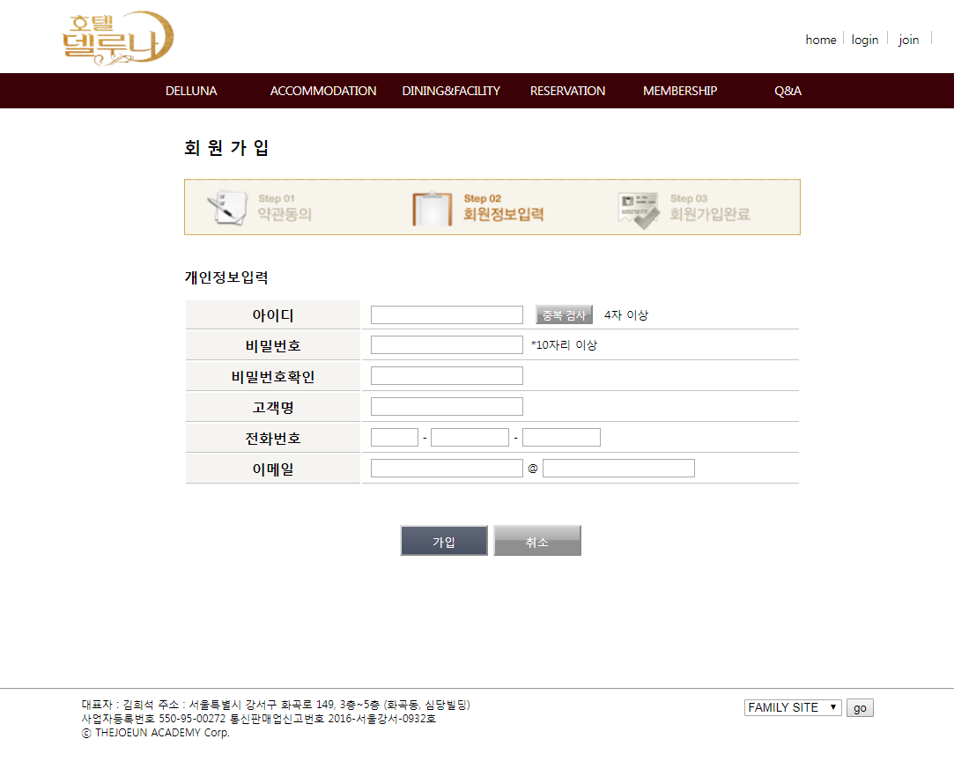
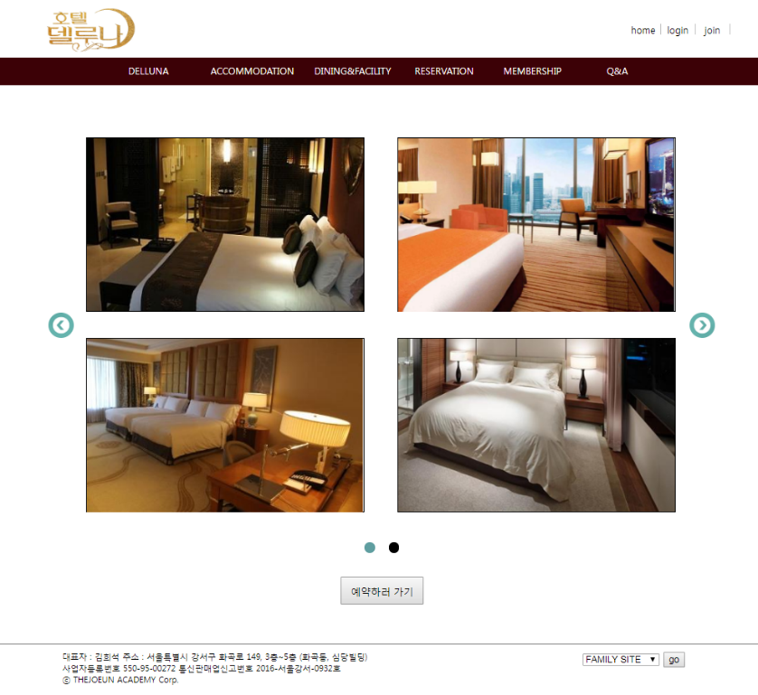
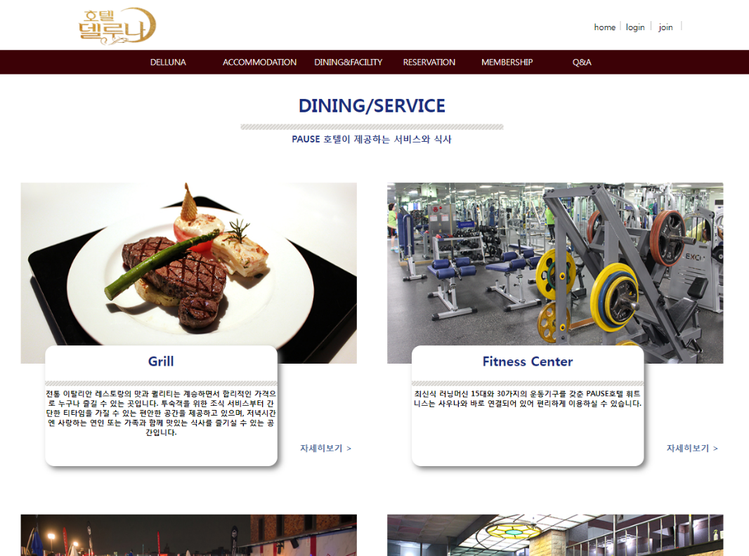
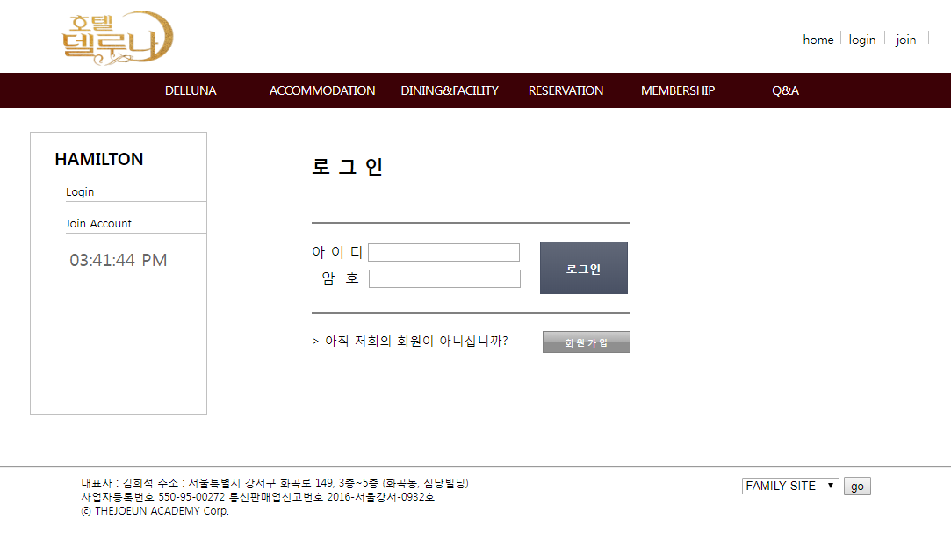
10. 사이트 소개 / 시연
서비스
페이지
로그인 페이지
회원가입 페이지
객실
정보

Slide 15
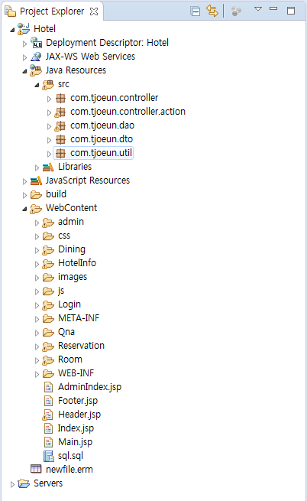
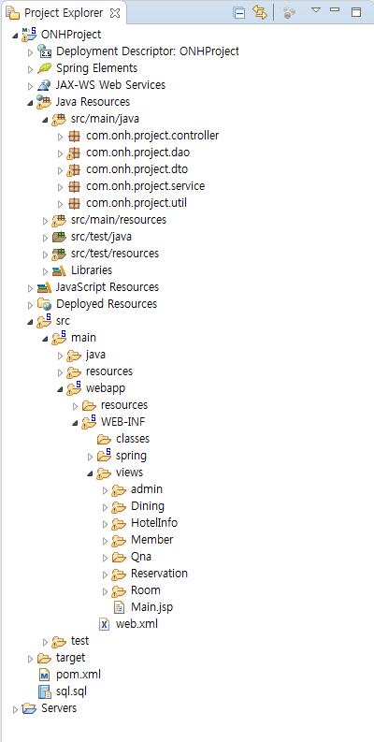
10. 사이트 소개 / 시연
Model2 MVC
Spring FrameWork MVC

Slide 16
11. 개발 후기
양도규:역량부족으로 많은 부분 팀원들에게 팀원들에게 의지하고
구글링 으로 코딩 하고를 반복했었는데
반복하는 와중에 모르던 것들 중에 하나씩 눈에 들어오는 걸
보고 실제로 해보는 게 정말 중요하다고 느낌
박효위 : 이번 팀 프로젝트 작업은 굉장히 뜻 깊었습니다. 혼자 할 때 와 달리 작업량이 줄어서 편했고 팀원의 코드를
읽을 때 주석처리가 너무 잘 돼있어서 작업하기도 좋았습니다. 주석의 중요함을 깨달았고
제가 쓴 주석도 부족하지 않은지 다시 한번 생각하는 계기가 되었습니다. 그리고 공동작업을 할 때
통일성 있는 규칙을 먼저 정하고 팀 프로젝트를 시작 하는 게 좋다고 생각했습니다.
오남현 :처음 시작했을 때는 잘 할 수 있을지 막막 했지만 작업을 진행하면서
평소에 이해가 안되거나 잘 몰랐던 부분을 팀원들과 같이 작업하면서
많이 배울 수 있었습니다
서동혁 : 팀 프로젝트 개발에 앞서 과연 내가 웹개발을 할수 있을까란 의심이 있었습니다.
그렇지만 팀과 협동하여 서로가 서로의 부족한 점을 채우고
개발 의견에 있어서 더더욱 좋은 의견들을 덧붙혀 나가면서 오히려 제가
생각한 범위 이상의 작품이 나온거 같습니다.
개발할때도 서로 작성할 파일들을 붙혀가며 점점 완성되는 작품을 보면 뿌듯하며 재미도있었습니다.
덕분에 개발에 대한 자신감도 생기고 저의 가능성을 엿볼수 있는 좋은 시간이었습니다.

